Slide 1
Основоположник русского стихосложения, автор первых пьес
Симеон Полоцкий

Slide 2
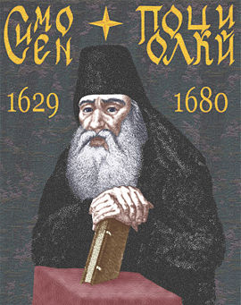

Slide 3
Полоцк 1629 – Москва 1680
великий белорусский просветитель
один из выдающихся деятелей не только белорусской и русской, но и более того, славянской культуры в целом, духовной писатель, богослов, драматург, переводчик
один из первых русских поэтов, автор силлабических виршей
на церковнославянском ипольском языках.
монах

Slide 4
1666 г. уезжает в Москву – Кремль – читает свои стихи высочайшему семейству
1661 г. навсегда переехал в Москву – учитель латинского языка,
знание несколько языков (болгарский, латинский, украинский, польский...) и грамматики, риторики, диалектики..
его талант побудил царя Михайловича пригласить его в наставники к наследнику перестола
учитель царских детей
1680 составил проект первого высшего учебного заведения в Москве

Slide 5
Для царских детей написал
множество стихотворений и множество нравственно-дидактических поэм вошедших в Вортоград Многоцветный
(поэтический сборник)
- памятник древнерусской литературы второй половины XVII века и один из наиболее изученных текстов Симеона
- также одним из наиболее ярких проявлений русского литературного барокко.
-несколько тысяч стихотворных текстов, написанных силлабическим стихом

Slide 6
«Житие и учение Христа Господа и Бога нашего»,
«Книга кратких вопросов и ответов катехизических»
самое известное религиозно-политическое произведение Жезл правления!!
составлял речи царя, писал торжественные объявления, переводил полемические трактаты

Slide 7
Одной из главных в своей деятельности Симеон Полоцкий считал проповедническую. Им было написано более 200 проповедей, которые составили сборники «Вечеря душевная» (1681 г.) и «Обед душевный» изданные уже после смерти их автора.
В далнейшем в Москве писал драматургические сочинения и появились новые произведения как пеьсы в стихах , например «Комедия притчи о блудном сыне»

Slide 8
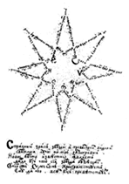
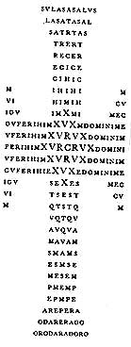
Фигурные стихи

Slide 9
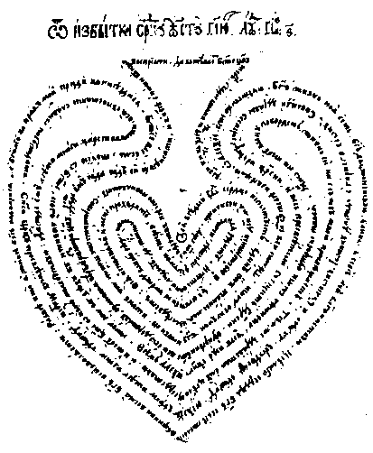

Slide 10
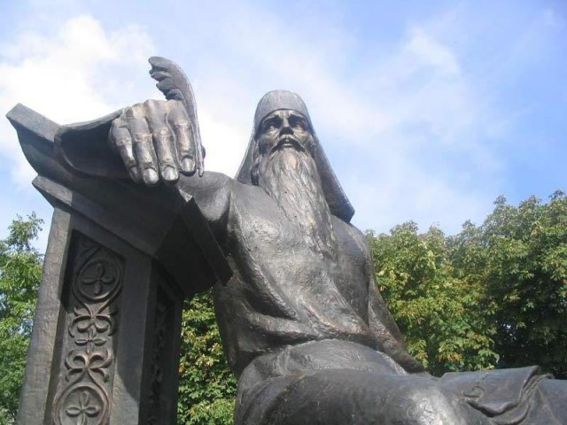
в 2004 году в Полоцке был установлен ему памятник

Slide 11
Источники:
http://www.blagobor.by/article/history/simeonpolock
http://www.portal-slovo.ru/history/35573.php
Staroruská čítanka, SPN Prahа

